Slide 1
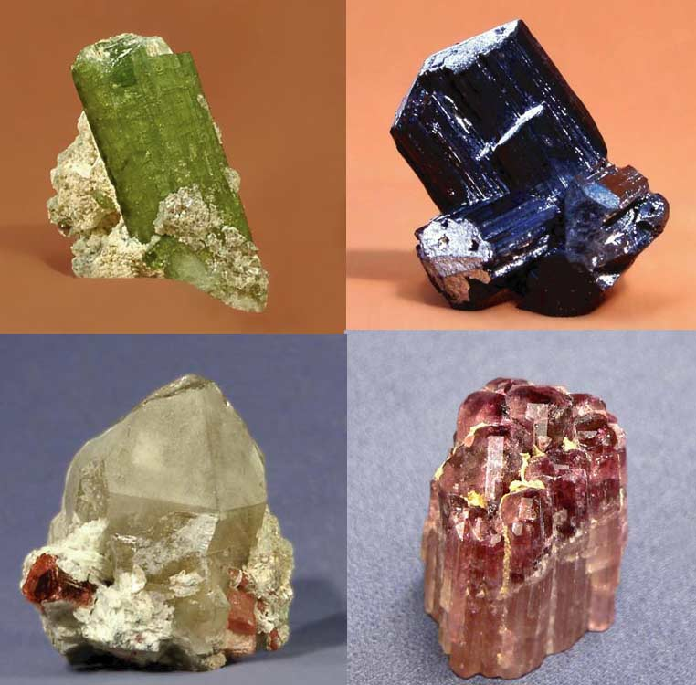
Полезные ископаемые.
Игошина Ю.Г.
учитель природоведению
школы №22

Slide 2
Чёрный , блестящий, Помощник настоящий Он несёт в дома тепло, От него кругом светло, Помогает плавить сталь.

Slide 3
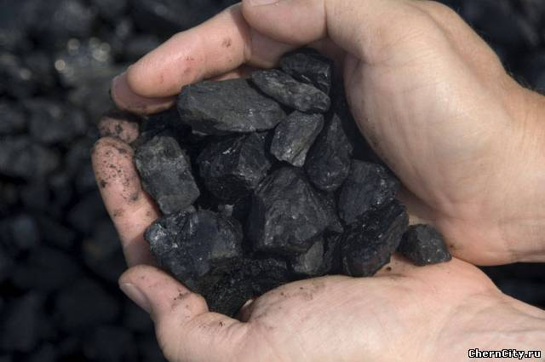
уголь

Slide 4
Росли на болоте растения Стали топливом и
удобрением

Slide 5
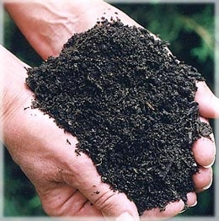
торф

Slide 6
Без неё не побежит Ни автобус , ни такси Ни поднимется ракета Отгадайте, что же это?

Slide 7
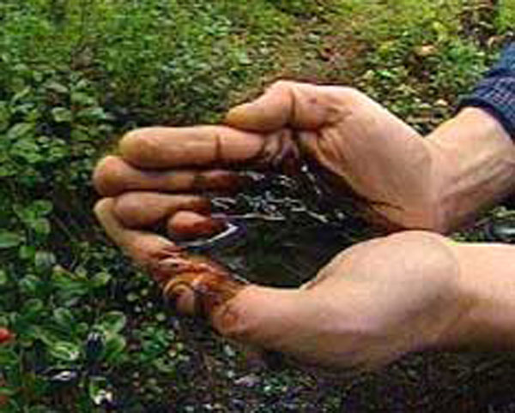
нефть

Slide 8
Он на дорожках во дворе, Он очень нужен детворе Он и на стройке и на пляже И в стекле расплавлен даже

Slide 9
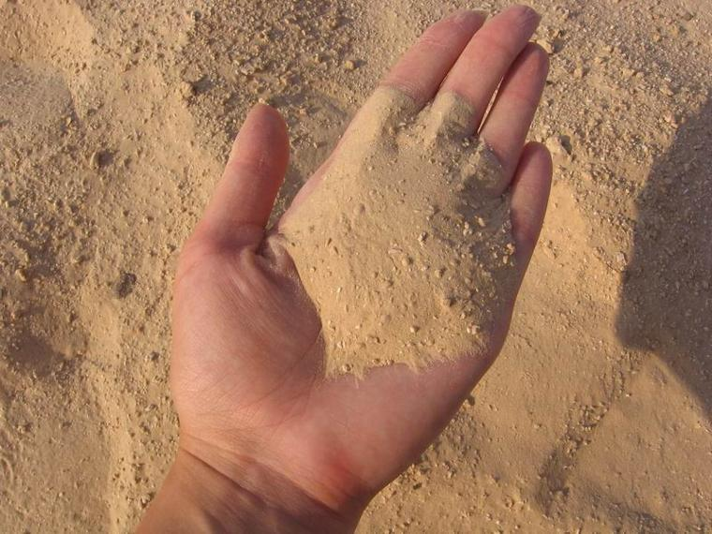
песок

Slide 10
Если встретишь на дороге, То увязнут сильно ноги А сделать миску или вазу- Она понадобиться сразу.

Slide 11
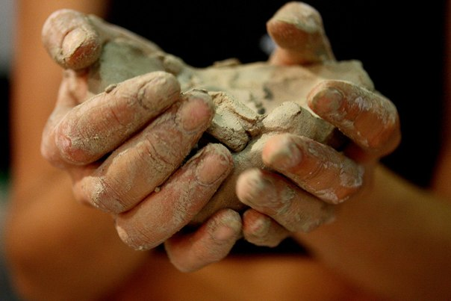
глина

Slide 12
На кухне у мамы помощник отличный
Он синим цветком расцветает от спички

Slide 13
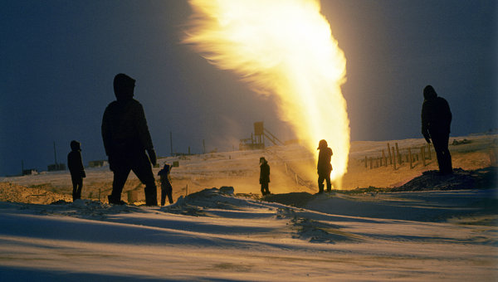
природный газ

Slide 14
Рудные полезные ископаемые (руда)
Природное образование (минерал или горная порода), из которого в промышленных условиях получают один или несколько металлов

Slide 15
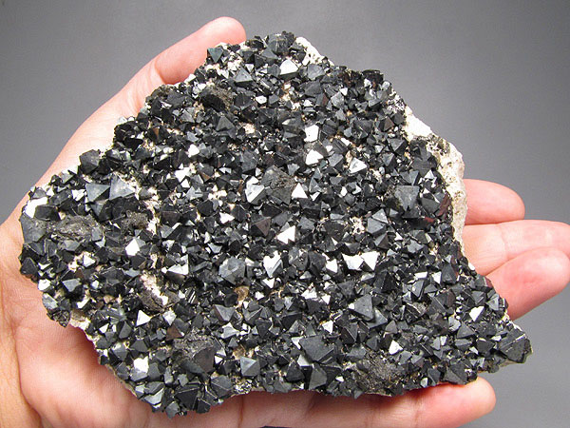
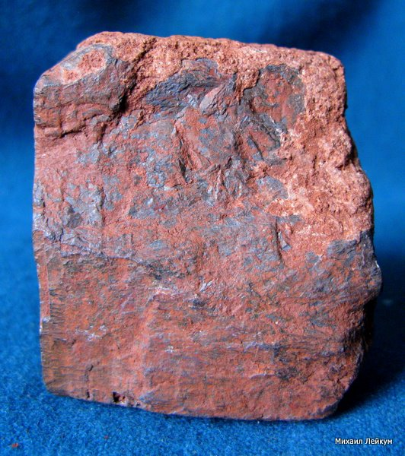
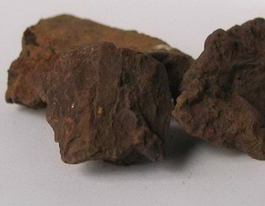
Руды черных металлов (железняки)
магнитный
бурый
красный

Slide 16
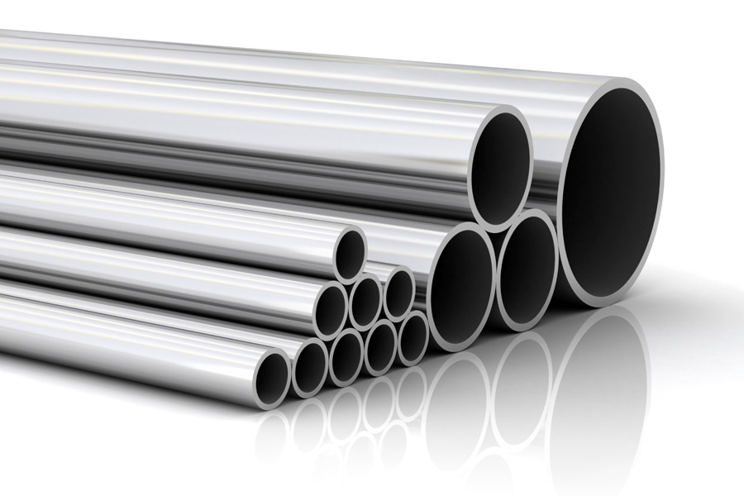
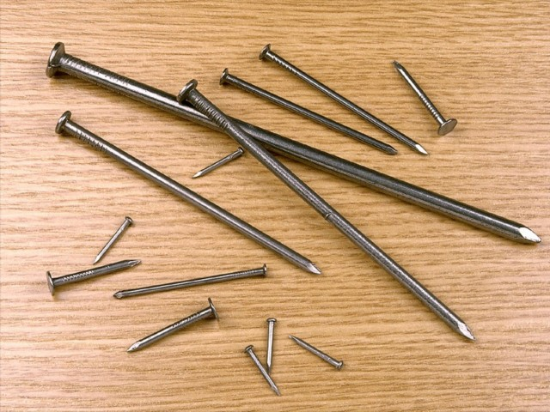
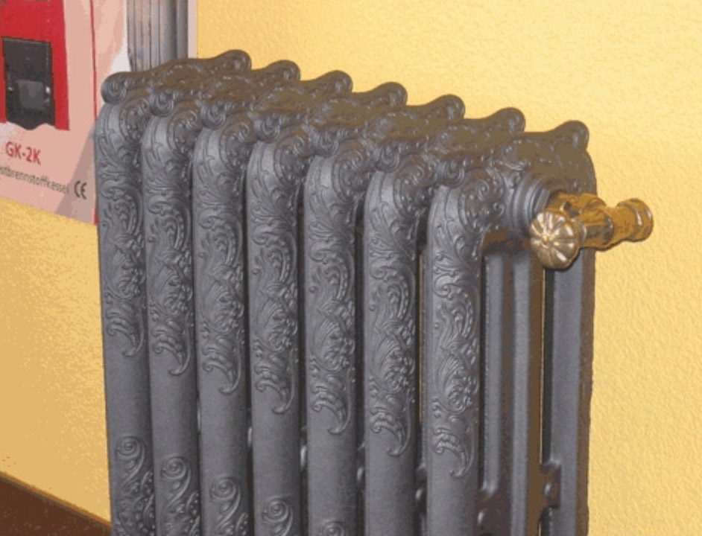

Slide 17
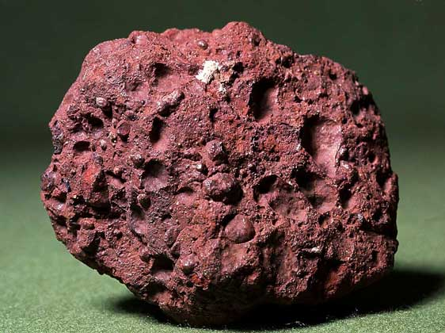
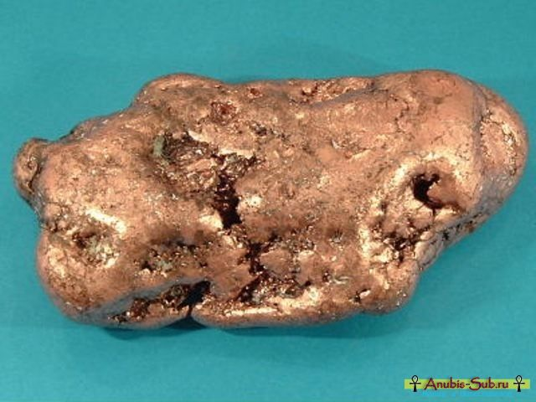
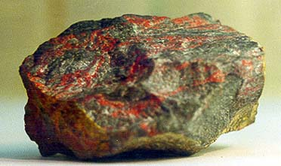
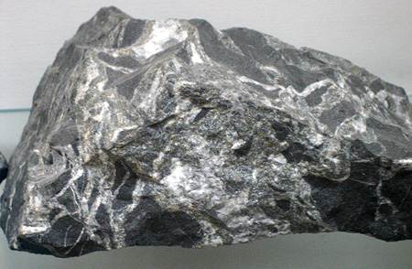
Руды цветных металлов
боксит
медная руда
ртутная руда
цинковая руда

Slide 18
Как отличить металлы из черных и цветных руд

Slide 19
Свойства металлов
Ковкость
Тягучесть
Плавкость
Теплопроводность хорошая
Блеск

Slide 20
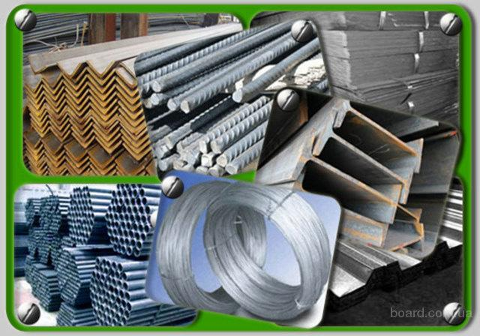
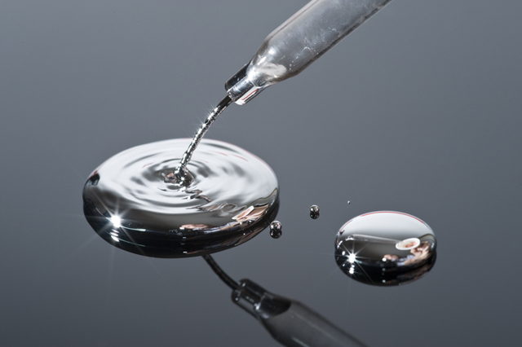
Состояние
твердые жидкие

Slide 21
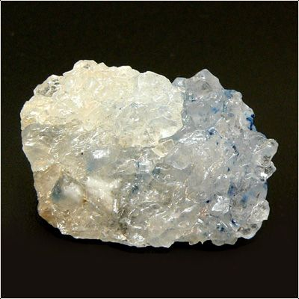
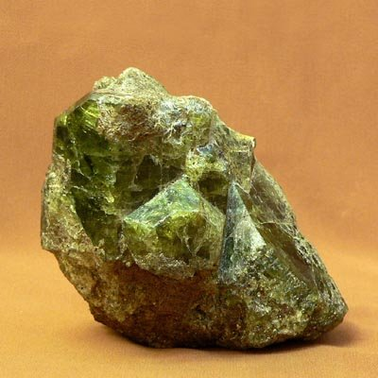
Нерудные полезные ископаемые
Каменная соль Аппатит

Slide 25
ИСТОЧНИКИ
- План-конспект урока по окружающему миру по теме: « Полезные ископаемые» Полупанова Наталия Николаевна
- картинки Яндекс
- http://biouroki.ru/crossword/prirodovedenie-5-klass-pakulova/met.html

